Slide 1
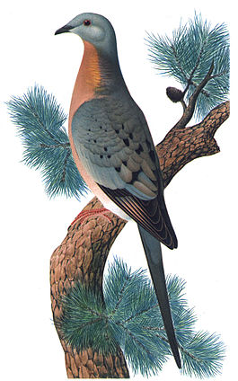
ОНИ ЖИЛИ НА ЗЕМЛЕ Странствующий голубь
Подготовила: Саморокова Ольга Владимировна

Slide 2
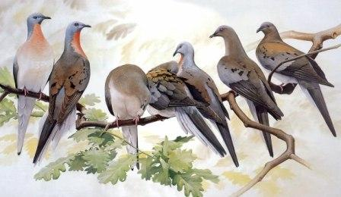
В США жили необыкновенные голуби. Они перелетали огромными стаями с одного места на другое. Поэтому их назвали странствующими голубями.

Slide 3
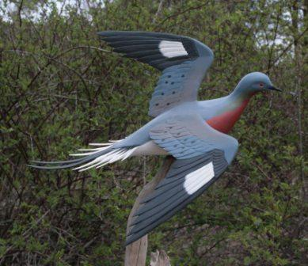
Размером 35—40 см, с удлиненной шеей, маленькой сизой головкой и клиновидным хвостиком. Масса птицы от 250 до 340 г. Серо-сизый окрас, буроватая спина, рыжеватая грудка. Черный клюв, красные лапы и глаза. Пара в сезон выводила только 1 птенца. Эти птицы обитали в лиственных лесах, питаясь желудями, каштанами и орехами.

Slide 4
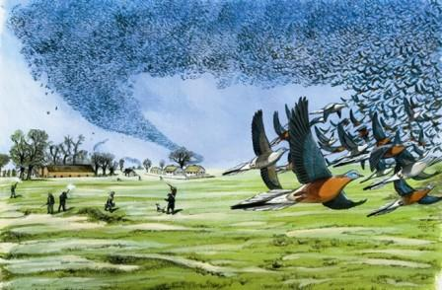
Ради вкусного мяса люди убивали их без счета. Голубей, мясо которых было очень вкусно, стреляли из ружей, мушкетов и винтовок, травили, поджигая серу под деревьями, на которых птицы устраивались на ночлег; десятками и сотнями миллионов убивали и гнездящихся голубей. Когда птенцы подрастали (иногда под их тяжестью обламывались сучья деревьев), отовсюду съезжались толпы людей, а некоторые пригоняли с собой свиней. Деревья с гнездами валили на землю и еще неоперившихся птенцов убивали палками.

Slide 5
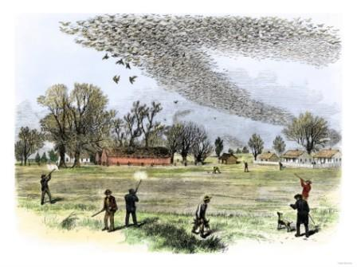
Голубей закладывали в погреба-ледники, готовили сразу, кормили собак, или просто выбрасывали. Устраивались даже соревнования по стрельбе по голубям, а ближе к концу XIX века стали использовать и пулемёты.

Slide 6
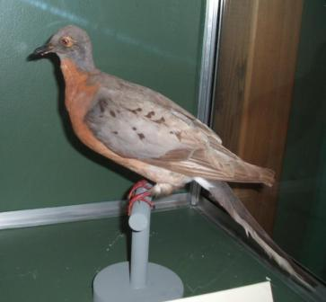
Чучело странствующего голубя
С каждым годом редели голубиные стаи. Но люди не прекращали охоту до тех пор, пока на Земле не осталось ни одной такой птицы.
Последний странствующий голубь, по имени Марта, умер в зоопарке города Цинцинатти 1 сентября 1914 году. И теперь мы можем увидеть этого голубя только так...

